Slide 1

Professora: Aleida Nazareth Soares
FACE-FUMEC

Slide 2

Métodos de Resolução
  Método Gráfico.
  Método SIMPLEX.

Slide 3
Método SIMPLEX.
Outro método para resolução de problemas de Programação Linear é o Método Simplex.
Este método soluciona problemas que contenham n variáveis.

Slide 4
Método SIMPLEX.
Formado por um grupo de critérios para escolha de soluções básicas que melhorem o desempenho do modelo, e também de um teste de otimalidade.
O problema deve apresentar uma solução básica inicial.
As soluções básicas subseqüentes são calculadas com a troca de variáveis básicas por não básicas, gerando novas soluções.

Slide 5
DESCRIÇÃO DO MÉTODO PARA MAXIMIZAÇÃO
Considera-se inicialmente que o programa linear está na forma padrão e que possui uma solução ótima.
Os slides posteriores mostrarão como resolver programas lineares que não estão na forma padrão e mostrarão como parar o método simplex quando o problema não possui solução ótima.

Slide 6
DESCRIÇÃO DO MÉTODO PARA MAXIMIZAÇÃO
Em poucas palavras, o método simplex consiste em determinar uma solução básica inicial; se esta solução não é ótima, entra num processo iterativo onde, em cada iteração, uma nova solução básica, melhor que a atual, é encontrada e testada se é solução ótima ou não.
Quando o método determina uma solução ótima, o processo iterativo é interrompido.

Slide 7
Exemplo
1. Solução Única (Restrições do tipo ≤)
Max Z = 3x₁ + 5x₂
Sujeito a
x₁ < 4
2 x₂ < 12
3 x₁ + 2 x₂ < 18
x₁ > 0, x₂ > 0
1º passo: Reescrever a função Z: Z = 3x₁ + 5x₂
Z - 3x₁ - 5x₂ = 0

Slide 8
Exemplo
Cada restrição do tipo ≤ recebe uma variável denominada variável de folga.
2º passo: Introduza as variáveis de folga, uma para cada equação e as variáveis da função objetivo à esquerda da igualdade;
Z – 3 x₁ – 5 x₂ + 0 x₃ + 0 x₄ + 0 x₅ = 0
0 Z + x₁ + 0 x₂ + x₃ + 0 x₄ + 0 x₅ = 4
0 Z + 0 x₁ + 2 x₂ + 0 x₃ + x₄ + 0 x₅ = 12
0 Z + 3 x₁ + 2 x₂ + 0 x₃ + 0 x₄ + x₅ = 18
x₁ > 0, x₂ > 0, x₃ > 0, x₄ > 0, x₅ > 0

Slide 9
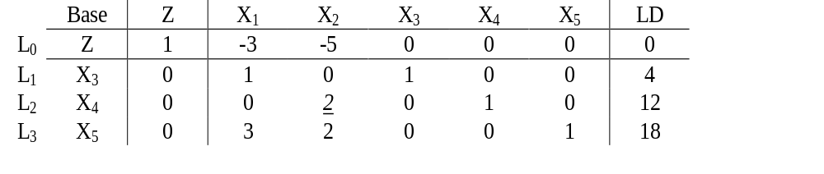
Exemplo
3º passo: Construa o quadro inicial do simplex, colocando as variáveis de folga na coluna base;

Slide 10
Exemplo
4º passo: Identifique a solução básica inicial: faça as variáveis originais do problema iguais a zero e as variáveis de folga iguais ao lado direito de sua respectiva equação.
Solução básica inicial:
Variáveis Não Básicas: x₁ = 0; x₂ = 0
Variáveis Básicas........:x₃ = 4; x₄ = 12; x₅ = 18
Valor de Z....................: Z = 0

Slide 11
Exemplo
5º passo: Regra da Parada: Verificar se a atual solução básica é ótima → todos os coeficientes da função objetivo no quadro simplex são positivos?
  SIM: PARE, a atual solução é ÓTIMA.
  NÃO, vá para o Passo Iterativo.

Slide 12
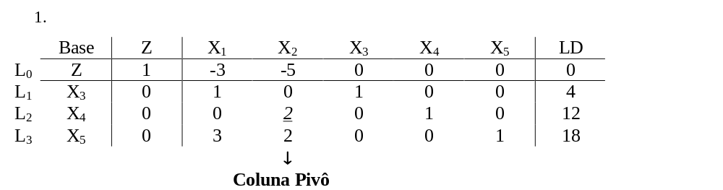
Exemplo
6º passo: Passo Iterativo: Determinar a solução básica adjacente melhor que a atual solução:
1. Identifique a variável não básica para entrar na base → é aquela que possui o coeficiente mais negativo na função objetivo;
Identifique a coluna da variável que está entrando na base como a coluna pivô;
entra

Slide 13
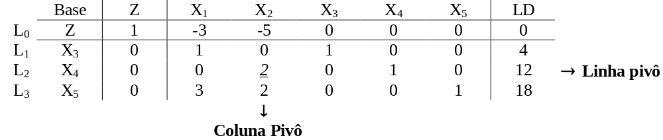
2. Identifique a variável básica para sair da base →
  Identifique na coluna pivô todos os coeficientes estritamente positivos;
  Divida o lado direito da cada linha pelo respectivo coeficiente da coluna pivô;
A variável que sai da base é aquela correspondente à menor razão positiva;
  Identifique a linha da variável que está saindo da base como a linha pivô;
  O coeficiente que pertence à linha pivô e à coluna pivô é o número pivô.
sai
Nº pivô = 2

Slide 14
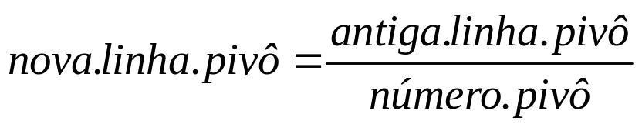
3. Faça, conforme as equações abaixo, operações de linha para obter um novo quadro simplex.
  para a linha pivô:
  Linha pivô: 0 0 2 0 1 0 12
  Nova linha pivô: 0 0 1 0 0,5 0 6
Nº pivô = 2

Slide 15
  Vamos escrever cada uma das outras linhas, diferente da pivô da seguinte maneira:
1. multiplicar nova linha pivô pelo coeficiente da variável que entra da outra linha, com sinal trocado.
2. somar termo a termo com os elementos da outra linha.
Veja:
Coef. da variável que entra (x₂) na 1ª linha é -5. Então:
Nova linha pivô: 0 0 1 0 0,5 0 6
x 5: 0 0 5 0 2,5 0 30
+ 1ª linha: 1 -3 -5 0 0 0 0
Nova 1ª linha: 1 -3 0 0 2,5 0 30

Slide 16
Coef. da variável que entra (x₂) na 2ª linha é 0. Então:
Nova linha pivô: 0 0 1 0 0,5 0 6
x 0: 0 0 0 0 0 0 0
+ 2ª linha: 0 1 0 1 0 0 4
Nova 2ª linha: 0 1 0 1 0 0 4
Coef. da variável que entra (x2) na 4ª linha é 2. Então:
Nova linha pivô: 0 0 1 0 0,5 0 6
x -2: 0 0 -2 0 -1 0 -12
+ 4ª linha: 0 3 2 0 0 1 18
Nova 4ª linha: 0 3 0 0 -1 1 6

Slide 17
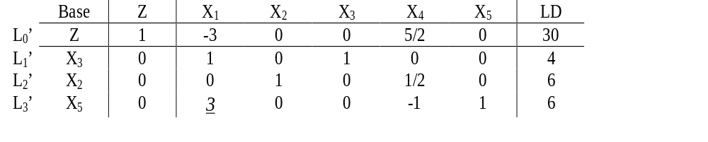
Reescrevendo o novo quadro do simplex
Nova solução:
  Variáveis Não Básicas: x₁ = 0; x₄ = 0
  Variáveis Básicas........: x₃ = 4; x₂ = 6; x₅ = 6
  Valor de Z....................: Z = 30
Solução não é ótima -> O coeficiente da variável não básica X₁ é negativo.
Repetir o passo da Iterativo.

Slide 18
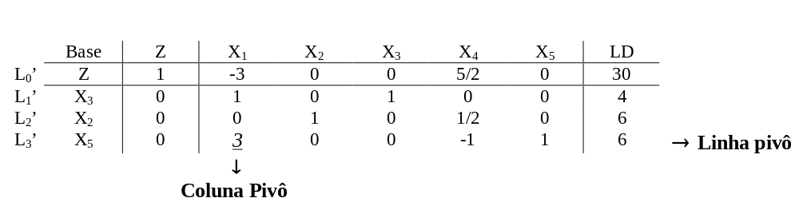
Repetindo o processo iterativo:
Var não-básica que Entra na Base: X₁ - Coeficiente negativo da função objetivo com maior valor absoluto.
Var básica que Sai da Base: X₅ - Dividir os termos independentes do LD pelo coeficiente de X₁ e escolher aquele de menor razão positiva. Linha Pivô é a 4º linha.
número pivô = 3
sai
entra

Slide 19
  para a linha pivô:
  número pivô = 3
  Linha pivô: 0 3 0 0 -1 1 6
  Nova linha pivô: 0 1 0 0 -1/3 1/3 2

Slide 20
  Vamos escrever cada uma das outras linhas, diferente da pivô da seguinte maneira:
1. multiplicar nova linha pivô pelo coeficiente da variável que entra da outra linha, com sinal trocado.
2. somar termo a termo com os elementos da outra linha.
Veja:
Coef. da variável que entra (x₁) na 1ª linha é -3. Então:
Nova linha pivô: 0 1 0 0 -1/3 1/3 2
x 3: 0 3 0 0 -1 1 6
+ 1ª linha: 1 -3 0 0 2,5 0 30
Nova 1ª linha: 1 0 0 0 1,5 1 36

Slide 21
Coef. da variável que entra (x₁) na 2ª linha é 1. Então:
Nova linha pivô: 0 1 0 0 -1/3 1/3 2
x -1: 0 -1 0 0 1/3 -1/3 -2
+ 2ª linha: 0 1 0 1 0 0 4
Nova 2ª linha: 0 0 0 1 1/3 -1/3 2
Coef. da variável que entra (x₁) na 3ª linha é 0. Então:
Nova linha pivô: 0 1 0 0 -1/3 1/3 2
x 0: 0 0 0 0 0 0 0
+ 3ª linha: 0 0 1 0 1/2 0 6
Nova 3ª linha: 0 0 1 0 1/2 0 6

Slide 22
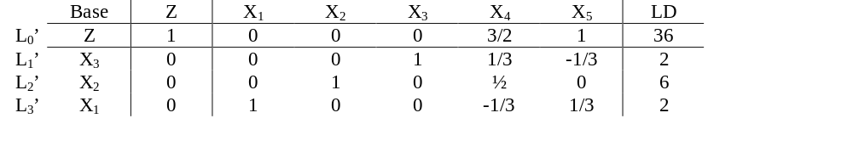
Reescrevendo o novo quadro do simplex
Nova solução:
  Variáveis Não Básicas: x₄ = 0; x₅ = 0
  Variáveis Básicas........: x₃ = 2; x₂ = 6; x₁ = 2
  Valor de Z....................: Z = 36
Solução é ótima -> Os coeficientes das variáveis não básicas são positivos.
Resposta: A empresa deverá fabricar 2 unidades do produto A e 6 unidades do produto B diariamente para obter um lucro máximo de R$ 36,00 / dia.

